Slide 1
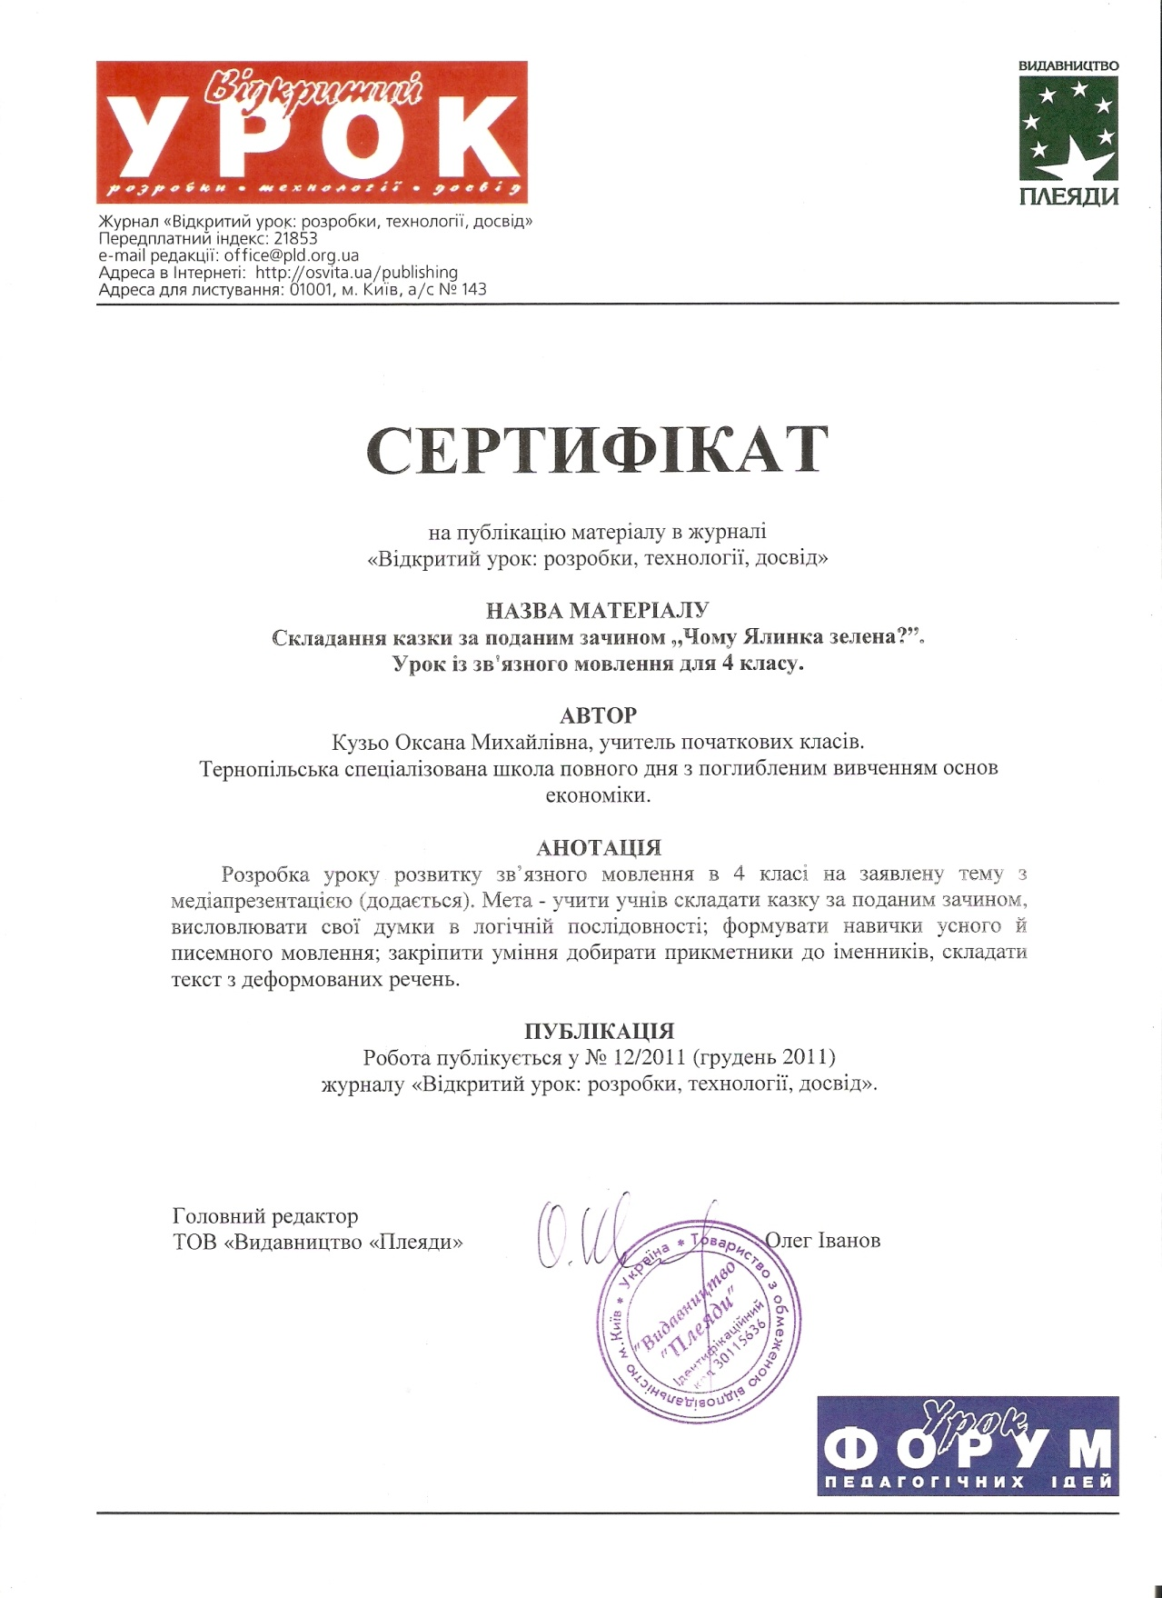
Публікації в мережі Інтернет

Slide 3
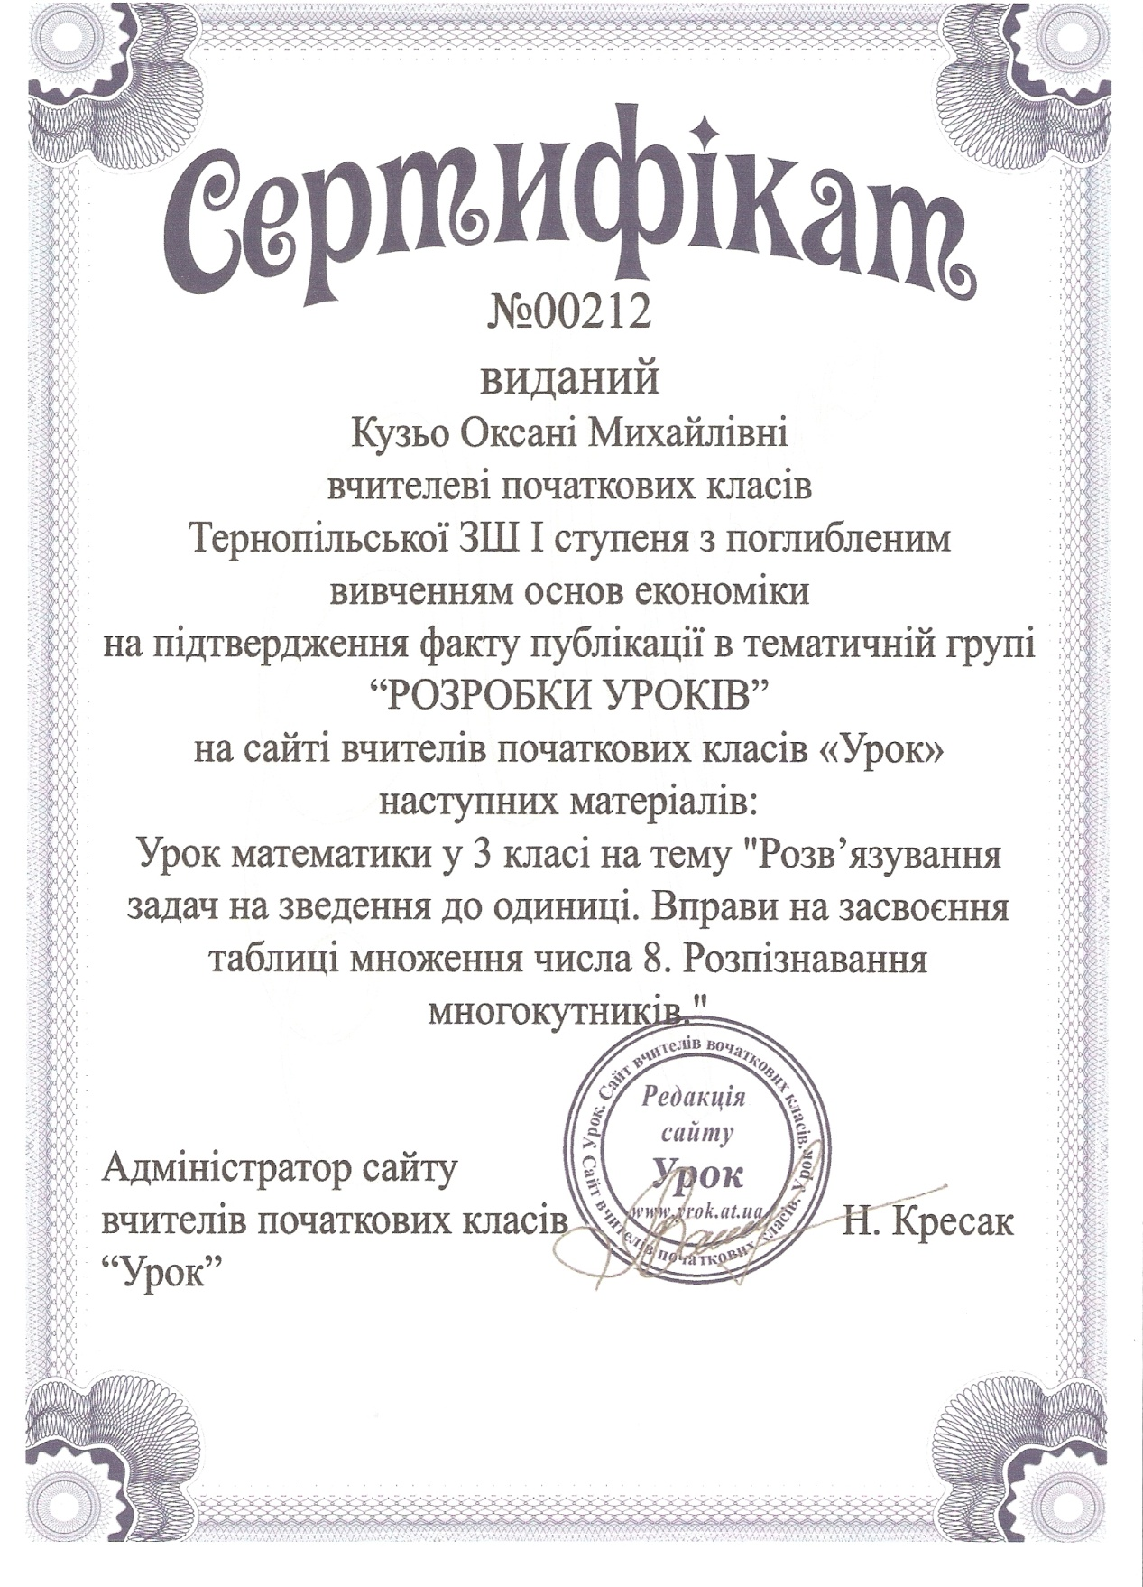

Slide 5
